Slide 1










Présentation ADRAR Pôle Numérique
Suivez-nous… LinkedIn et Twitter @Adrar_Numerique

Slide 2

Suivez-nous sur LinkedIn Twitter @Adrar_Numerique … et sur le web : www.adrar-numerique.com
ADRAR Pôle Numérique Occitanie
Notes:
Django est un framework web gratuit et open source écrit en python. Un framework web est un ensemble de composants qui vous aide à développer des sites web plus rapidement et plus facilement. Cela permet de ne pas avoir à re coder la roue, mais d’utiliser les outils du framework pour le faire.

Slide 3
Suivez-nous sur LinkedIn Twitter @Adrar_Numerique … et sur le web : www.adrar-numerique.com
TESTS
ADRAR Pôle Numérique Occitanie

Slide 4
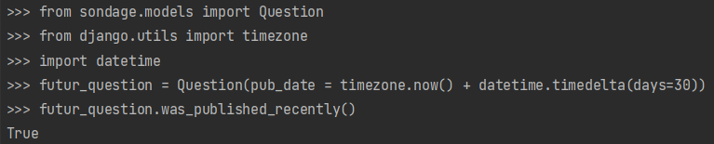
Suivez-nous sur LinkedIn Twitter @Adrar_Numerique … et sur le web : www.adrar-numerique.com
Les tests font parties intégrantes d’un projet de développement. Encore une fois django fournit une série d’outils afin de faciliter la mise en place de tests. Afin de ne pas vous perdre dans la mise en place de vos tests je vous conseil de rédiger un test juste après avoir mis en place une fonctionnalité (ou juste avant si vous employez une approche de type TDD, test-driven development). Cependant pour ce cours nous allons rédiger les tests pour les fonctionnalités déjà présentes (mais représentez vous bien que si vous fonctionnez de cette manière sur un projet de grande envergure il est très facile de se perdre et d’oublier des tests).
Nous allons utiliser l’un des problèmes de notre code pour appréhender la notion de tests en django. En effet nous avons mis en place la méthode was_published_recently() retournant True si une question a été publié récemment. Le problème de notre méthode est qu’elle retourne True également si la question a une date de publication future.
Nous allons utiliser des tests pour corriger ce problème, mais tout d’abord voyons ca dans notre shell :
ADRAR Pôle Numérique Occitanie

Slide 5
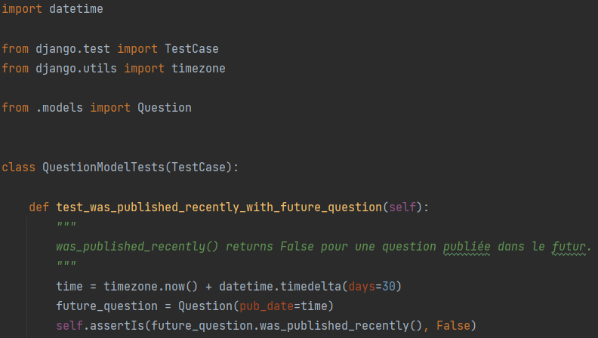
Suivez-nous sur LinkedIn Twitter @Adrar_Numerique … et sur le web : www.adrar-numerique.com
Ce que nous venons de faire dans le shell est totalement une procédure à réaliser dans un test automatiser. Pour se faire nous allons rédiger un fichier sondage/tests.py. Django va automatiquement trouver les tests dans tous les fichiers dont le nom commence par test. Voyons ce que nous rédigeons dans ce fichier :
Nous créons dans ce fichier une classe QuestionModelTests héritant de la classe TestCase. Nous placerons tous les test de notre modèle Question dedans.
Nous définissons une méthode test_was_published_recently_with_future_question() en reseignant une docstring (représenté entre les triple guillemets) pour décrire sont utilisation.
Nous commençons par créer un objet Question pour lequel la méthode was_published_recently() ne doit pas retourner True.
Nous utilisons ensuite la méthode assertIs() pour indiquer que l’appel de la méthode was_published_recently() sur l’objet généré auparavant doit retourner False.
Exécutons ensuite notre test. Pour cela nous allons une fois de plus utiliser le script manage.py.
ADRAR Pôle Numérique Occitanie

Slide 6
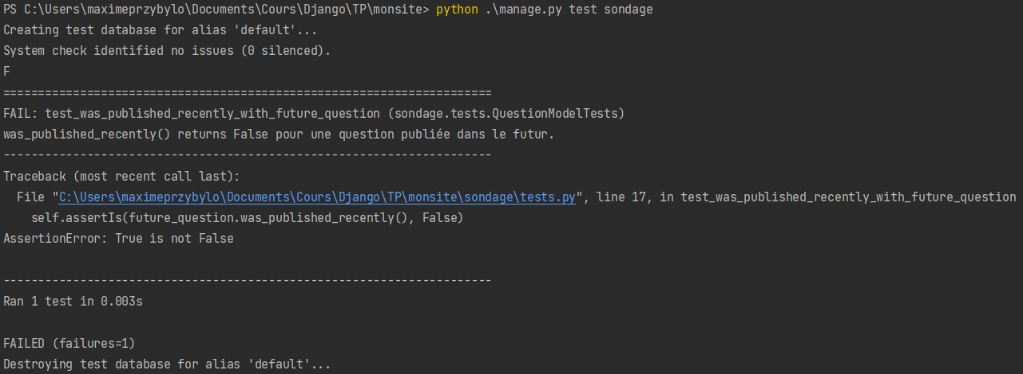
Suivez-nous sur LinkedIn Twitter @Adrar_Numerique … et sur le web : www.adrar-numerique.com
Le script exécute notre test et nous indique qu’il a échoué en levant une exception AssertionError car la méthode a return True alors qu’elle aurait du return False.
ADRAR Pôle Numérique Occitanie

Slide 7

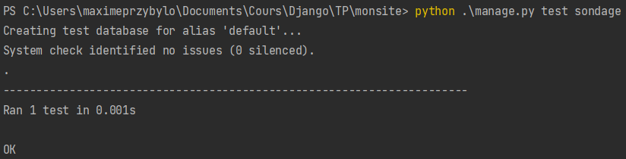
Suivez-nous sur LinkedIn Twitter @Adrar_Numerique … et sur le web : www.adrar-numerique.com
Corrigeons donc notre méthode pour qu’elle passe notre test.
Cette fois notre méthode return True si la date de publication est comprise entre hier et aujourd’hui. Nous pouvons relancer notre test.
Suite à la modification de la méthode notre test est réussi.
Nous pouvons maintenant aller un peu plus loin dans le test de notre méthode.
ADRAR Pôle Numérique Occitanie

Slide 8
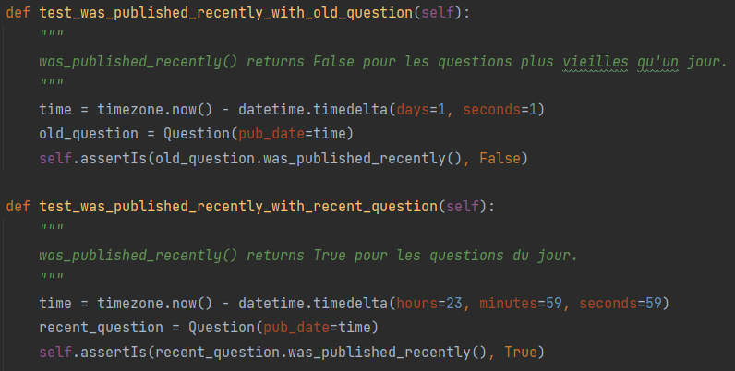
Suivez-nous sur LinkedIn Twitter @Adrar_Numerique … et sur le web : www.adrar-numerique.com
Nos deux nouvelles méthodes de tests vérifient que notre méthode was_published_recently() return bien la valeur souhaité en fonction de la date de publication :
False si la question est plus vieille d’un jour et d’une seconde
True si la question est bien d’aujourd’hui
Vue que nos méthodes de tests commencent toutes par test, django va toute les éxecuter lors de l’appel du script manage.py avec l’argument test sondage
ADRAR Pôle Numérique Occitanie

Slide 9
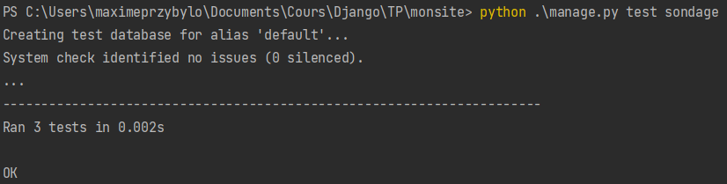
Suivez-nous sur LinkedIn Twitter @Adrar_Numerique … et sur le web : www.adrar-numerique.com
Django effectue donc nos 3 tests et nous dit que notre méthode renvoie bien la valeur souhaitée. Notre sondage est une application très limité, c’est pourquoi nous n’avons que peu de tests mais pensez bien que plus le projet grandit plus vous aurez de tests (il n’est même pas incohérent d’avoir plus de lignes de tests que de lignes de codes). Même si cela vous parait fastidieux ca reste un aspect essentiel d’un projet de développement qu’il faut faire de la manière la plus rigoureuse possible.
ADRAR Pôle Numérique Occitanie

Slide 10


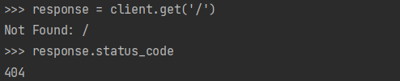
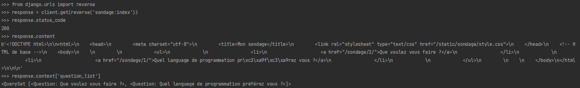
Suivez-nous sur LinkedIn Twitter @Adrar_Numerique … et sur le web : www.adrar-numerique.com
En plus de tester nos méthodes de modèles nous avons la possibilité de tester nos vues afin de s’assurer qu’elles nous affichent biens ce que l’on désire. On va commencer par voir nos possibilités par le shell interactif du script manage.py
On commence par démarrer notre environnement de tests de gabarits.
On crée ensuite une instance de client pour tester l’accès à nos pages.
On effectue ensuite différents tests de réponse HTTP.
ADRAR Pôle Numérique Occitanie

Slide 11
Suivez-nous sur LinkedIn Twitter @Adrar_Numerique … et sur le web : www.adrar-numerique.com
L’attribut status_code de notre objet response est un code de status HTTP. Voici une liste des codes erreurs les plus rependues (mais il en existe plein d’autre).
200 : succès de la requête
301 et 302 : redirection, respectivement permanente et temporaire
401 : utilisateur non authentifié
403 : accès refusé
404 : ressource non trouvée
500 et 503 : erreur serveur
504 : le serveur n'a pas répondu.
ADRAR Pôle Numérique Occitanie

Slide 12
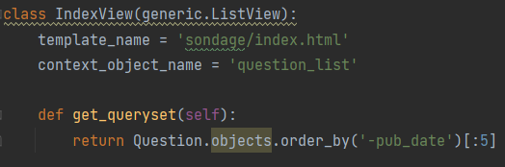
Suivez-nous sur LinkedIn Twitter @Adrar_Numerique … et sur le web : www.adrar-numerique.com
Modifions maintenant notre vue d’index pour s’assurer qu’elle n’affiche pas de question publié dans le futur.
Nous modifions donc le retour de notre méthode get_queryset() pour y appliquer un filtre indiquant que la date de publication doit être inférieur ou égal (lte veut dire less than or equal) à la date du jours.
Nous pouvons ensuite rédiger notre tests pour s’assurer du bon fonctionnement.
ADRAR Pôle Numérique Occitanie

Slide 13

Suivez-nous sur LinkedIn Twitter @Adrar_Numerique … et sur le web : www.adrar-numerique.com
Dans notre fichier de tests commençons par créer une fonctions qui permet de créer une question en lui passant comme paramètre le texte de la question et le nombre de jours à partir d’aujourd’hui qui nous séparent de la date de création (éxemple : si on indique days=30, la date de publication sera dans 30 jours, si on indique days=-30 la date de publication sera il y a 30 jours).
On va ensuite créer une classe QuestionIndexViewTest héritant de TestCase afin d’y déclarer nos méthodes de test pour les différents cas : si il n’y a pas de question dans le sondage, si il n’y a que des questions futur, si il n’y qu’une question passé, si il y a une question passé et une question futur et si il y a plusieurs questions passées.
Voyons cette classe en détail :
ADRAR Pôle Numérique Occitanie

Slide 14
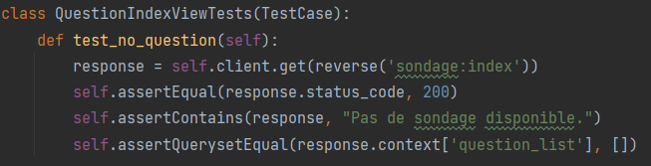
Suivez-nous sur LinkedIn Twitter @Adrar_Numerique … et sur le web : www.adrar-numerique.com
Nos méthodes définissent toutes un objet response qui va être une simulation d’accès à notre page index par un client.
Avec notre méthode assertEqual on test si le code de réponse de statut est bien 200.
Avec assertContains on vérifie que, dans le cas où on a pas créé de question, la réponse contient bien « Pas de sondage disponible. » (car c’est ce que nous avons indiqué dans notre template index.html si il n’y a pas de question).
Avec assertQuerySetEqual on vérifie que dans le context question_list il y a bien une liste vide
ADRAR Pôle Numérique Occitanie

Slide 15
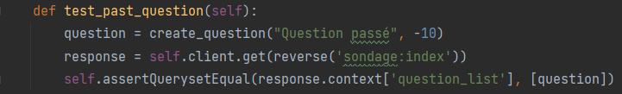
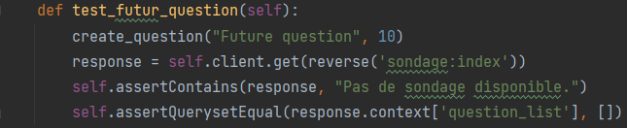
Suivez-nous sur LinkedIn Twitter @Adrar_Numerique … et sur le web : www.adrar-numerique.com
Pour la méthode test_past_question nous commençons par créer une question donc la date de publication est antérieur à la date d’aujourd’hui.
Nous testons ensuite, via la méthode assertQuerySetEqual que dans le contexte question_list il y a bien la question créée.
Pour la méthode test_futur_question nous commençons par créer une question donc la date de publication est supérieur à la date d’aujourd’hui.
Nous testons ensuite, via la méthode assertQuerySetEqual que dans le contexte question_list il n’y a rien du tout.
ADRAR Pôle Numérique Occitanie

Slide 16
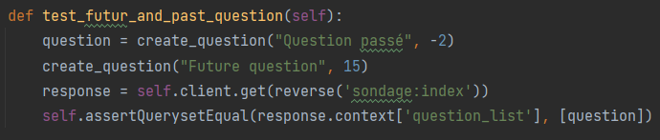
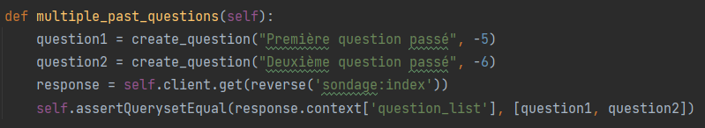
Suivez-nous sur LinkedIn Twitter @Adrar_Numerique … et sur le web : www.adrar-numerique.com
Pour la méthode test_futur_and_past_question nous commençons par créer une question donc la date de publication est antérieur à la date d’aujourd’hui. Puis nous créons une question dont la date de publication est ultérieur à aujourd’hui.
Nous testons ensuite, via la méthode assertQuerySetEqual que dans le contexte question_list il y a bien uniquement la question antérieur créée.
Pour la méthode multiple_past_question nous commençons par créer 2 question donc les dates de publication sont supérieur à la date d’aujourd’hui.
Nous testons ensuite, via la méthode assertQuerySetEqual que dans le contexte question_list il y a bien les 2 questions.
ADRAR Pôle Numérique Occitanie

Slide 17
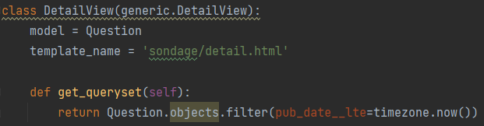
Suivez-nous sur LinkedIn Twitter @Adrar_Numerique … et sur le web : www.adrar-numerique.com
Procédons de la même manière pour la vue DetailView. Si on essaye d’accéder au détail d’une question dont la date de publication n’est pas encore arrivé, le site doit nous retourner un code erreur 404, sinon il nous affiche les informations de la question. Comme pour notre vue IndexView, notre vue DetailView doit d’abord appliquer un filtre sur le QuerySet passé dans notre contexte :
Nous pouvons ensuite rédiger nos tests
ADRAR Pôle Numérique Occitanie

Slide 18
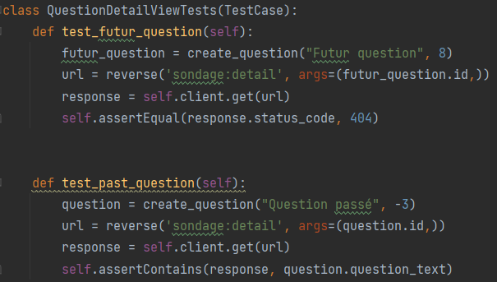
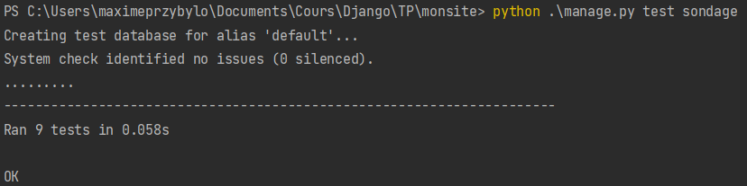
Suivez-nous sur LinkedIn Twitter @Adrar_Numerique … et sur le web : www.adrar-numerique.com
Ici même logique que pour notre vue index, on crée des question en fonction de la situation et on teste le résultat de la requête.
Nous pouvons ensuite ré-executer nos tests pour nous assurer que tout va bien.
ADRAR Pôle Numérique Occitanie

